Slide 1








Chào mừng các con đến với môn Toán

Slide 2





CHÈO THUYỀN CÙNG BÉ

Slide 3



Slide 4



Số nào là số bé nhất?
8
9
4
6

Slide 5

Số nào là số lớn nhất?
10
1
9
7

Slide 6

8 < ….
6
8
7
9

Slide 7


Số liền sau
số 9 là số nào?
10
8
9
6

Slide 8

CHỦ ĐỀ 1
BÀI 6: LUYỆN TẬP CHUNG
TIẾT 4 – TRANG 44

Slide 9

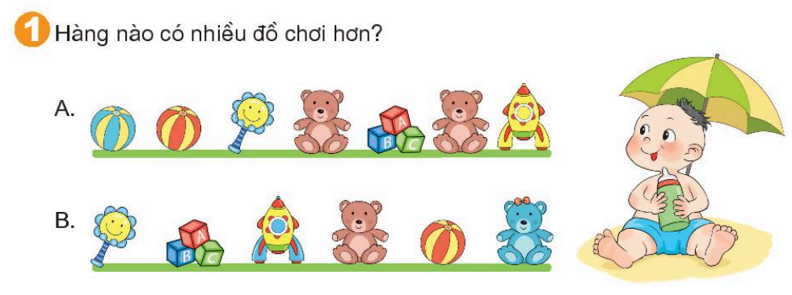

Slide 10

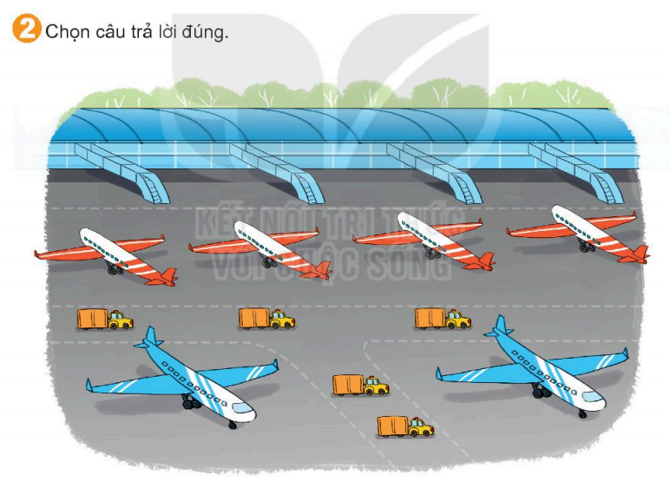
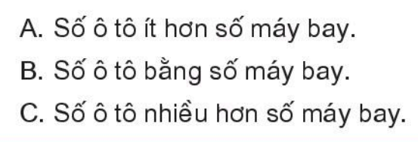

Slide 11
GIẢI LAO

Slide 12


Slide 13
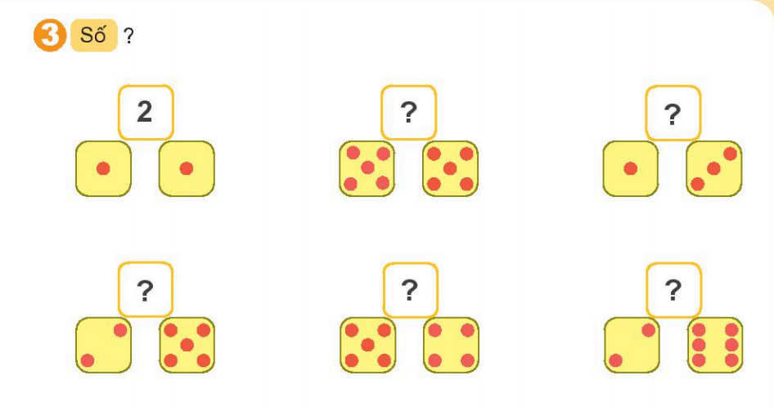
10
4
7
9
8

Slide 14
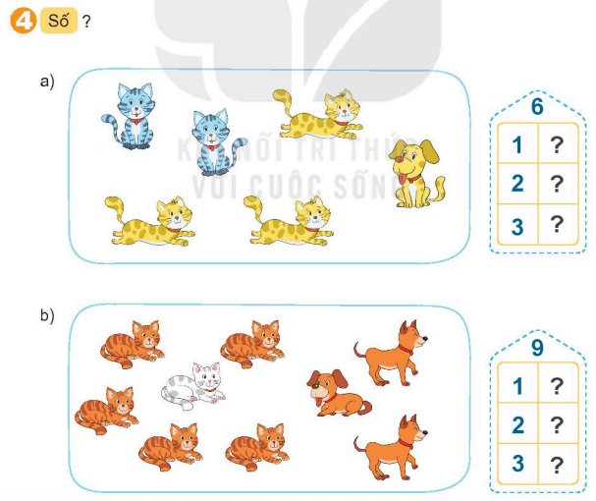

Slide 15
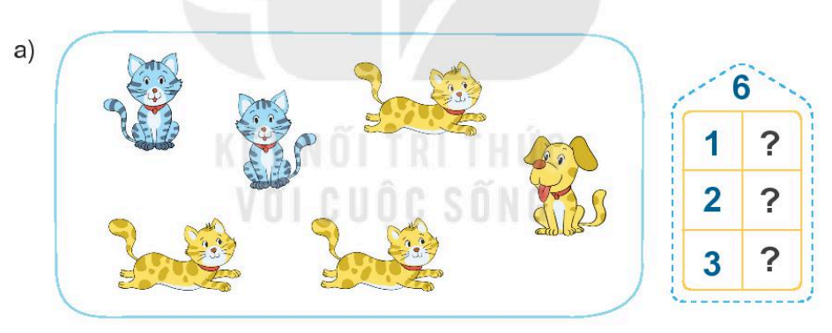
5
4
3

Slide 16
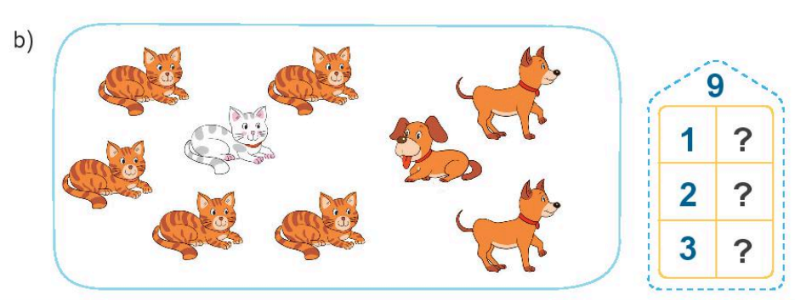
8
7
6

Slide 17
Hẹn gặp lại các con ở tiết học sau !

